Slide 1
TNXH 3
Chủ đề 5
Con người và sức khỏe
Ôn tập chủ đề Con người và sức khỏe

Slide 2
Hãy kể tên những bài học đã được học trong chủ đề Con người và sức khỏe.

Slide 3
Trả lời
Cơ quan tiêu hóa.
Cơ quan tuần hoàn.
Cơ quan thần kinh.
Thức ăn, đồ uống có lợi cho sức khỏe.
Một số chất có hại đối với các cơ quan tiêu hóa, tuần hoàn, thần kinh.

Slide 4
PHẦN 1
Em đã học được gì về chủ đề con người và sức khỏe?

Slide 5
HĐ 1: Hỏi – đáp về các cơ quan tiêu hoá, tuần hoàn và thần kinh
Thảo luận nhóm
Hãy nói hoặc viết về các cơ quan tiêu hóa, tuần hoàn và thần kinh theo gợi ý dưới đây.

Slide 6
Tên cơ quan
Tên các bộ phận chính
Chức năng
Cơ quan tiêu hóa
Cơ quan tuần hoàn
Cơ quan thần kinh
- Ống tiêu hóa: Miệng, thực quản, dạ dày, ruột non, ruột già, hậu môn.
- Tuyến tiêu hóa: tuyến nước bọt,
gan, tuyến tụy.
Tim, mạch máu
Não, tủy sống và các dây thần kinh
Biến đổi thức ăn thành các chất dinh dưỡng nuôi cơ thể và thải các chất cặn bã ra ngoài.
Vận chuyển máu từ tim đến các cơ quan của cơ thể; vận chuyển máu từ các cơ quan của cơ thể trở về tim.
Tiếp nhận và trả lời kích thích từ bên trong và bên ngoài cơ thể; điều khiển, phối hợp mọi hoạt động của cơ thể.

Slide 7
HĐ 2: Chơi trò chơi “Thử tài trí nhớ”
1. Mỗi nhóm cử một bạn lên chơi, quan sát các đồ vật đặt trên khay (1 đến 2 phút). Sau đó, dùng khăn che lại.

Slide 8
2. Đại diện các nhóm viết lại những thứ các em nhìn thấy trong khay. Ai viết nhiều và đúng tên đồ vật có trong khay là thắng cuộc.

Slide 9
Cơ quan nào giúp em thực hiện các hoạt động trong trò chơi trên?

Slide 10
Cơ quan thần kinh, cơ quan vận động...

Slide 11
HĐ 3: Tự đánh giá
1. Tự đánh giá những việc làm của em để bảo vệ các cơ quan tiêu hóa, tuần hoàn và thần kinh theo gợi ý dưới đây.
Việc làm | Thường xuyên | Thỉnh thoảng | Không làm
Ăn nhiều rau xanh và trái cây tươi; uống đủ nước | X
Vận động, tập thể dục, thể thao đúng cách |  | X
Ngủ đủ giấc | X
? | ? | ? | ?

Slide 12
2. Chia sẻ với bạn về những thói quen em cần thay đổi để chăm sóc và bảo vệ các cơ quan tiêu hóa, tuần hoàn, thần kinh.

Slide 13
PHẦN 2
Xử lí tình huống

Slide 14
HĐ 4: Đóng vai
Thảo luận nhóm
Em sẽ khuyên bạn thế nào nếu bạn em thường xuyên thức khuya?

Slide 15
Kết luận
Thời gian ngủ không đủ sẽ dẫn đến mệt mỏi, lên lớp mất tập trung, học tập sút kém. Ngủ đủ giấc sẽ giúp não được nghỉ ngơi, củng cố khả năng ghi nhớ...

Slide 16
Cùng giúp ông chuẩn bị bữa tối nhé ^^

Slide 17
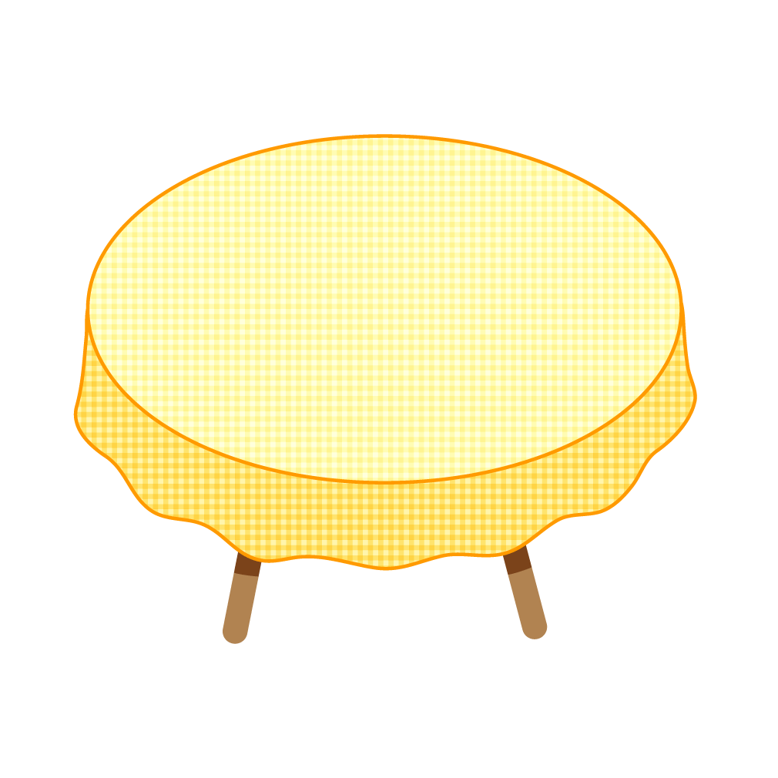
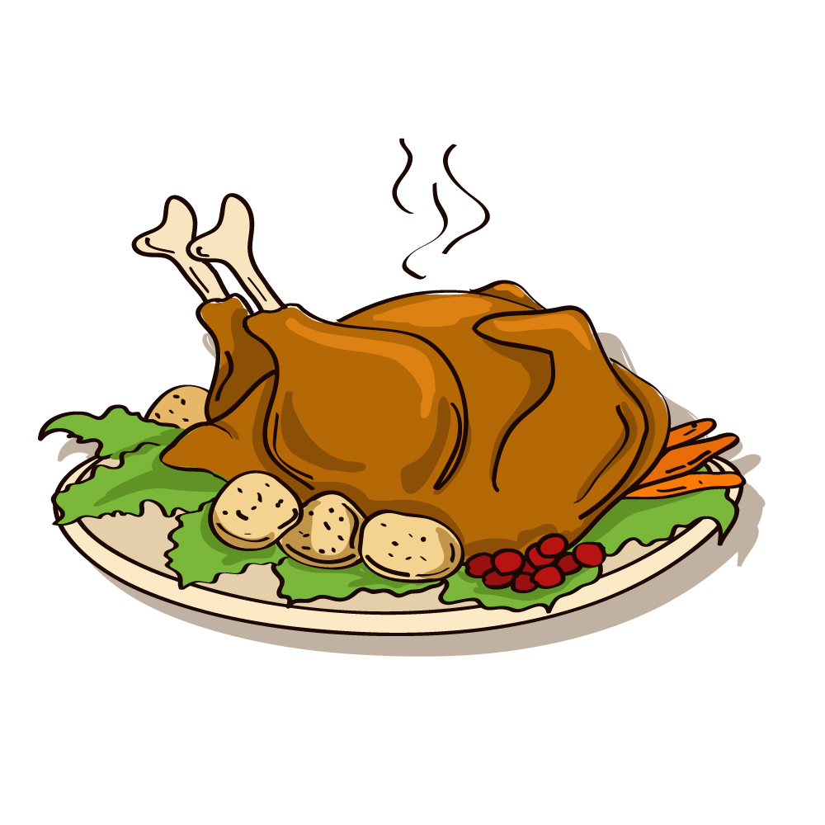
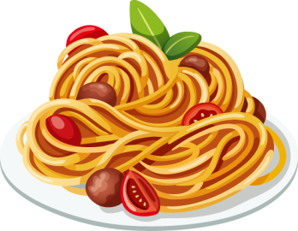
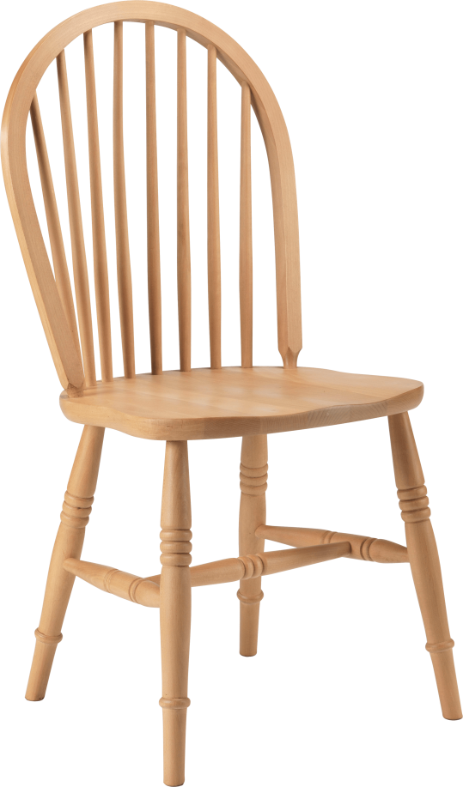
Notes:
Hướng dẫn: GV click vào hình đầu bếp để mở câu hỏi >> Sau khi HS đã trả lời đúng, GV click vào bàn ăn để hiện món ăn.

Slide 18
Cơ quan nào dưới đây không nằm trong ống tiêu hóa?
HẾT GIỜ
A
Gan
B
Thực quản
C
Dạ dày
D
Ruột non
Notes:
Hướng dẫn: GV click vào đồng hồ để bấm giờ >> Click vào chữ cái A, B, C, D để chọn đáp án đúng >> Click vào ngôi sao để trở về bàn ăn.

Slide 19
Cơ quan tuần hoàn gồm những bộ phận nào?
HẾT GIỜ
A
Gan và thận
B
Tim và mạch máu
C
Não và phổi
D
Ruột non và ruột già
Notes:
Hướng dẫn: GV click vào đồng hồ để bấm giờ >> Click vào chữ cái A, B, C, D để chọn đáp án đúng >> Click vào ngôi sao để trở về bàn ăn.

Slide 20
Theo em, trạng thái cảm xúc nào dưới đây có lợi với cơ quan thần kinh?
HẾT GIỜ
A
Sợ hãi
B
Bực tức
C
Vui vẻ
D
Lo lắng
Notes:
Hướng dẫn: GV click vào đồng hồ để bấm giờ >> Click vào chữ cái A, B, C, D để chọn đáp án đúng >> Click vào ngôi sao để trở về bàn ăn.

Slide 21
Ăn uống không đúng bữa có thể gây ra bệnh
HẾT GIỜ
A
Quáng gà
B
Sỏi thận
C
Thấp tim
D
Đau dạ dày
Notes:
Hướng dẫn: GV click vào đồng hồ để bấm giờ >> Click vào chữ cái A, B, C, D để chọn đáp án đúng >> Click vào ngôi sao để trở về bàn ăn.

Slide 22
Thứ nào có hại đối với hệ thần kinh?
HẾT GIỜ
A
Thịt bò
B
Tôm
C
Cá
D
Ma túy
Notes:
Hướng dẫn: GV click vào đồng hồ để bấm giờ >> Click vào chữ cái A, B, C, D để chọn đáp án đúng >> Click vào ngôi sao để trở về bàn ăn.

